Slide 1

Regionální ekonomika a politika
Ing. Kamila Turečková, Ph.D.
8
Sektorová struktura regionů

Slide 2
Sektorová - odvětová struktura regionů
představuje rozložení jednotlivých ekonomických aktivit sloučených do logických skupin (odvětví, sektorů) a jejich vzájemné zastoupení v celku.
  Zkoumáme-li podíl odvětví či jejich skupin (ekonomických sektorů) na území regionu, pak se bavíme o sektorové struktuře regionů, resp. odvětvové struktuře regionů (ve smyslu zemědělství, průmysl a služby).
  Pro regionální ekonomiku tak má strukturální vývoj a jeho sektorová, resp. odvětvová skladba klíčový význam.
Vývoj podílu jednotlivých sektorů na celkové zaměstnanosti a výstupu ekonomiky odráží přechod od „zemědělské“ - tradiční ekonomiky, přes „průmyslové“ - industriální hospodářství k moderní ekonomice, spojené s dominantním podílem služeb.

Slide 3
Sektorová struktura regionů
přímo kopíruje vývoj úrovně společnosti během celého období její existence:
  od nejstarších dob (společnost lovců a sběračů, zemědělská revoluce), přes starověk až po středověk (agrární společnost) dominovalo v ekonomických vztazích naturální hospodářství a podíl primárního sektoru byl značný, třebaže pozvolna klesal úměrně růstu sektoru výroby a služeb (zřetelněji v období manufakturní výroby, 15. - 17. století)
  v průběhu 18. století se struktura ekonomiky mění v důsledku průmyslové revoluce a převažujícím se stává sektor sekundární, aby i tento byl o dvě století později překonán rychle se rozvíjejícími se službami
Neplatí doslovně, implicitně typické pouze pro hospodářsky vyspělé země (regiony), a to ještě ne pro všechny.

Slide 4
Tradiční odvětvová struktura ekonomiky a primární sektor
Tradičně rozlišujeme tři základní sektory, a to sektor primární, zaměřený na zemědělství, sektor sekundární s činnostmi týkající se oblasti výroby a zpracování a sektor terciární, zahrnující všechny poskytované služby.
primární sektor zahrnuje ty ekonomické činnosti, které jsou svou povahou základní a prvotní a lidem vývojově nejbližší
  nejstarší činnosti, které, v rámci evoluce člověka, byly na jednu stranu používány jako záměrný prostředek k získávání obživy a uspokojování běžných potřeb, a na druhou stranu se samy o sobě staly podnětem k dalšímu rozvoji lidských schopností a dovedností.
  zemědělství a chov dobytka, včelařství, sběr plodů, rybníkářství a rybolov, lov zvěře a lesní hospodářství, pastevectví, těžbu dřeva a těžbu nerostných surovin.
  struktura a velikost primárního sektoru zcela závisí na geograficko-biologicko-geologické poloze (lokaci) té či oné konkrétní ekonomiky
    bohaté zdroje nerostných surovin, úrodná půda nebo kvalita lesních porostů jsou samy o sobě přirozeným předpokladem k rozvoji tohoto sektoru a současně dávají zemi nespornou konkurenční výhodou vůči jiným státům, které obdobnými zdroji nebo podmínkami nedisponují

Slide 5
sekundární a terciární sektor
Činnosti spadající do sekundárního sektoru přímo souvisí s přeměnou surovin a polotovarů na hotové výrobky.
  jedná o proces výroby, zpracování, montáže a výstavby
  zpracování kovů a hutní průmysl, automobilový průmysl, výroba vlaků, letadel a lodí, textilní a chemický průmysl, strojírenství, potravinářský průmysl, stavebnictví, rozvody energetických sítí, farmaceutický průmysl a řada dalších.
    lokace činností záleží pouze na samotném uvážení podnikatelských subjektů, zda se jim vyplatí přesunout výrobu dále (pryč) od zdrojů či nikoli. Do tohoto procesu rozhodování vstupují takové faktory, jako jsou náklady na dopravu, dostatečná kvalifikovaná pracovní síla, mzdové náklady, právní, bezpečnostní a daňová situace v oblasti, všeobecný přístup k ekologii a ochraně životního prostředí, případně blízkost obchodních partnerů či konečných zákazníků apod.
Terciární sektor ekonomiky zahrnuje všechny hospodářské činnosti nehmotné podstaty, tedy služby určené pro domácnosti, firmy a stát sloužící k uspokojování potřeb jak individuálních, tak i kolektivních.
  maloobchod, velkoobchod, přepravu, distribuci, cestovní ruch a ubytování, stravování, bankovnictví a pojišťovnictví, administrativní, poradenské a právní služby, zdravotnictví, zábavní průmysl, média a telekomunikační služby, školství, vzdělávání, knihovnictví a jiné.
  povaha charakteru jednotlivých služeb a jejich enormní variabilita nedovoluje stanovit společná doporučení pro jejich způsob poskytování (lokální vazba na své zákazníky: kadeřnictví, pohostinství, lékárenské služby; globálně distribuce: počítačové služby, tiskařské služby, transport).

Slide 6
rozšířená odvětvová struktura ekonomiky
vývoj v posledních desetiletích vytvořil potřebu rozšířit tento tradičně předkládaný tři - sektorový model o sektor čtvrtý - kvartální, do kterého by se přesunula část služeb spojená s tvorbou a sdílením znalostí a informací, která se svým charakterem týká všech oblastí intelektuálních aktivit a činností
Tato nová struktura lépe reflektuje současné změny probíhající v ekonomice, ve které znalosti tvoří základ přidané hodnoty, a kde tvorba a využívání znalostí má podstatný podíl na tvorbě celkového blahobytu společnosti.
Rozšířená odvětvová struktura rozlišuje čtyři ekonomické sektory, a to sektor primární, sektor sekundární, sektor terciární, zahrnující všeobecné nabízené služby a sektor kvartální, zahrnující specifické, intelektuální služby s vysokou přidanou hodnotou.

Slide 7
2) Tradiční a rozšířené vymezení OSE kvartální sektor
Pro kvartální sektor jsou typické služby vztahující se ke generování a sdílení informací, vzdělávání a vědeckému výzkumu, patří zde celá oblast vývoje a využití technologií, ať už se jedná o technologie informační, komunikační, výrobní, výpočetní, environmentální či biotechnologie. Tuto hlavní skupinu doplňuje poradenství, finanční služby a činnosti týkající se zdravotní péče a lékařského výzkumu.
Kvartální sektor a jeho podíl na celkové sektorové struktuře ekonomiky je podmíněn vysoce kvalifikovanou a vzdělanou pracovní silou a schopností daných ekonomik tento svůj lidský a intelektuální kapitál efektivně využít. Z toho důvodu je možné předpokládat jeho vyšší zastoupení ve vyspělých zemích a opačně, případně jeho rostoucí význam v průběhu času a do budoucna. Je neoddělitelnou vlastností výstupu kvartálního sektoru, že přímo či nepřímo, záměrně či nechtěně, bezprostředně či se zpožděním, ale zcela jistě, ovlivní dosavadní sektorovou strukturu a produktivitu ve všech sférách hospodářských činností.
Kvartální sektor je motorem inovací, vytváří prostor pro vznik nových trhů a odvětví a odráží se v originálních pracovních a řídících postupech a metodách. Z toho důvodu je klíčový pro kvantitativní růst a kvalitativní rozvoj ekonomiky států a celé společnosti.
Pro kvartální sektor jsou příznačné služby vztahující se ke generování a sdílení znalostí a informací, vzdělávání a vědeckému výzkumu a vývoji a aplikaci technologií. Tuto hlavní skupinu doplňují služby z oblasti poradenství, finančních služeb a činnosti týkající se zdravotní péče a výzkum.

Slide 8
Rozšířená sektorová struktura regionů České republiky
Zařazení ekonomických činností dle příslušných odvětví vychází z klasifikace NACE Rev. 2., která představuje standardní klasifikaci ekonomických činností, operací a aktivit užívanou v zemích EU.

Slide 9
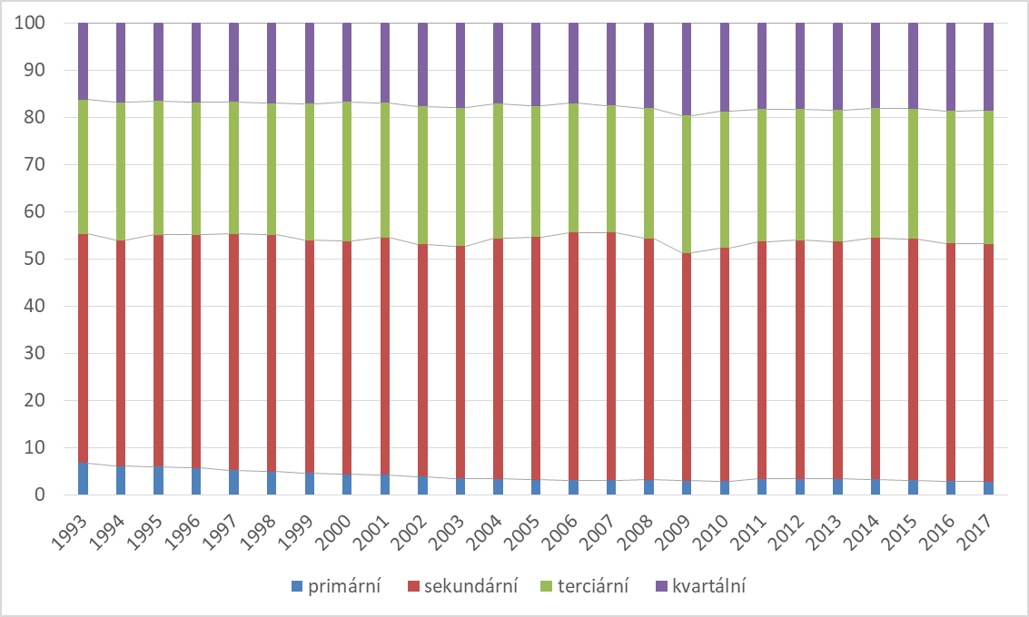
Rozšířená sektorová struktura regionů České republiky
VÝVOJ ROZŠÍŘENÉ SEKTOROVÉ STRUKTURY NAŠÍ EKONOMIKY V LETECH 1993 – 2017 (V %)

Slide 10
Rozšířená sektorová struktura regionů České republiky
HRUBÁ PŘIDANÁ HODNOTA PODLE ODVĚTVÍ (BĚŽNÉ CENY, V MIL. KČ)

Slide 11
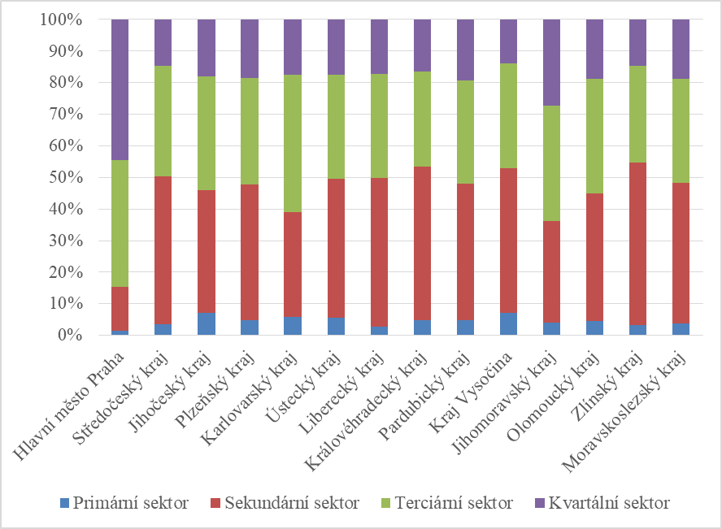
Rozšířená sektorová struktura regionů České republiky
ROZŠÍŘENÁ SEKTOROVÁ STRUKTURA KRAJŮ ČR (2017, V %)

Slide 12
Rozšířená sektorová struktura regionů České republiky
PODÍL JEDNOTLIVÝCH SEKTORŮ V CELKOVÉ SEKTOROVÉ STRUKTUŘE KRAJŮ ČR V ROCE 1995 A 2017 (V %) A JEJICH ZMĚNA

Slide 13
Rozšířená sektorová struktura regionů České republiky
HRUBÁ PŘIDANÁ HODNOTA V BĚŽNÝCH CENÁCH V ROCE 1995 A 2017 (V MIL. KČ) A JEJICH ZMĚNA (ROZDÍL)

Slide 14
Meziregionální srovnání odvětvových charakteristik v české republice
Regionální data v odvětvovém členění dle CZ-NACE (resp. pro naše účely jen NACE) jsou k dispozici na stránkách Českého statistického úřadu, v Databázi regionálních účtů (Úvod > Statistiky > HDP, národní účty > Regionální účty > Vybrané ukazatele v odvětvovém členění).
Mezi dostupné ukazatele patří:
  REG_HPH_NACE Hrubá přidaná hodnota v běžných cenách
  REG_ZAMCI_NACE Zaměstnanci (osoby)
  REG_ZAM_NACE Zaměstnanost celkem (osoby)
  REG_ZAM_OH_ NACE Zaměstnanost celkem (odpracované hodiny)
  REG_NZ_ NACE Náhrady zaměstnancům
  REG_THFK_ NACE Tvorba hrubého fixního kapitálu

Slide 15
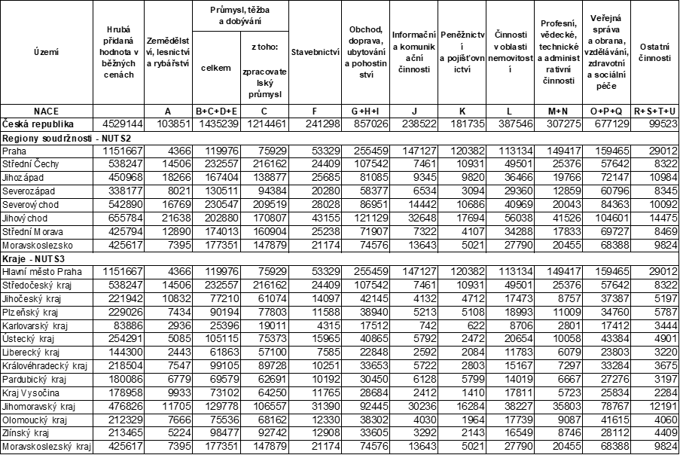
Hodnocení velikosti a struktury odvětví v regionech čr - hph v běžných cenách (v tis, Kč. 2017)

Slide 16
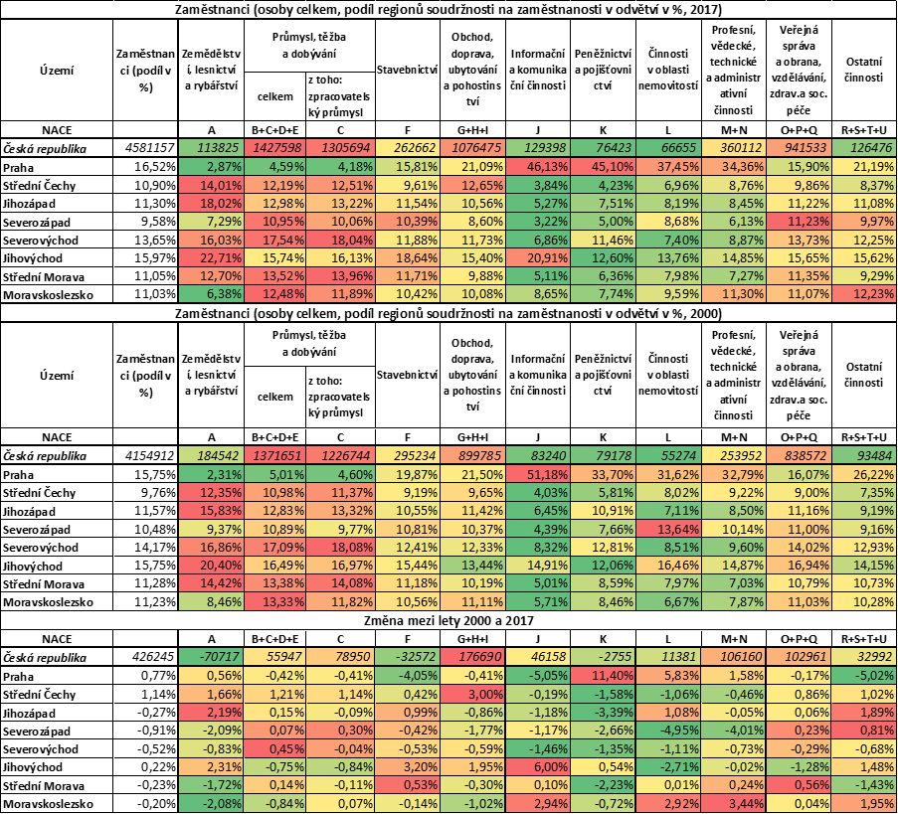
Hodnocení velikosti a struktury odvětví v regionech čr - zaměstnanci (2000 a 2017)

Slide 17
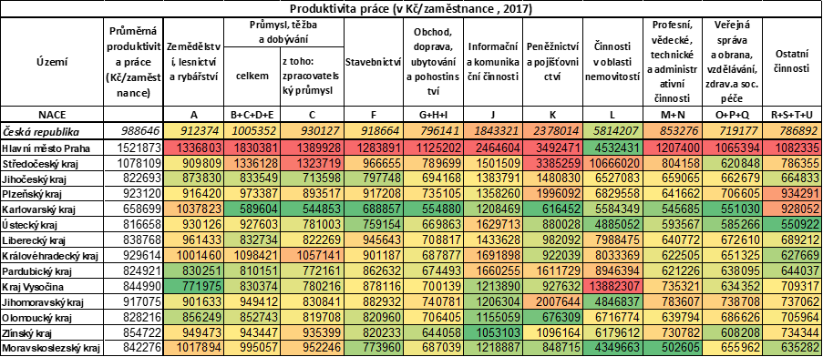
2) Hodnocení velikosti a struktury odvětví v regionech čr - produktivita práce v krajích čr (2017)

Slide 18
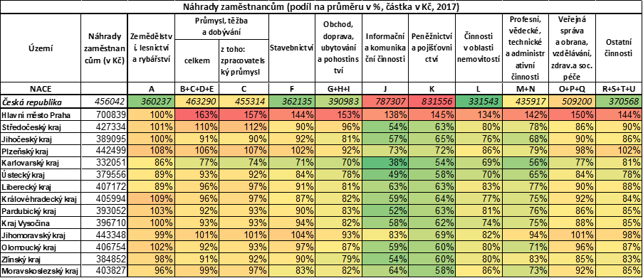
Hodnocení velikosti a struktury odvětví v regionech čr - náhrady zaměstnancům v krajích čr (2017)

Slide 19
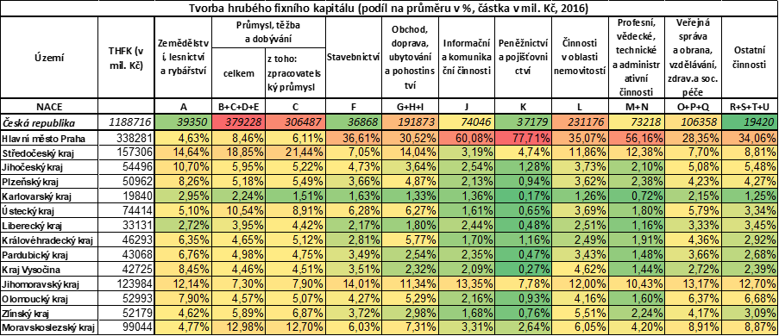
Hodnocení velikosti a struktury odvětví v regionech čr - tvorba hrubého fixního kapitálu (2016)

Slide 20
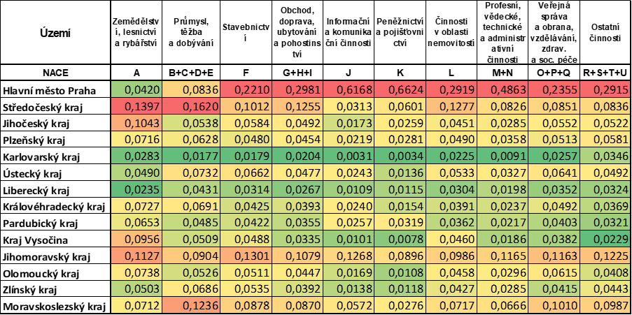
koncentrace a specializace ekonomických činností - index koncentrace (2017)

Slide 21
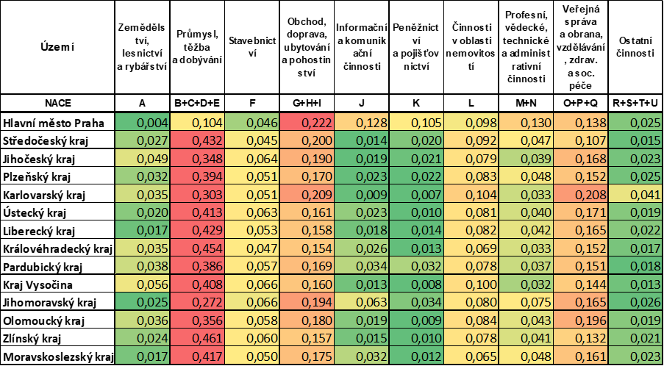
koncentrace a specializace ekonomických činností - index specializace (2017)

Slide 22
Děkuji za pozornost.

